Slide 1
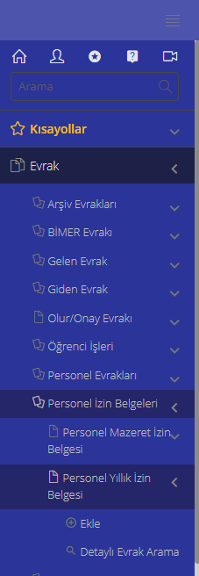
YILLIK İZİN DOLDURULMASI
Ebys’ ye giriş yaptıktan sonra soldaki menü bar içerisinden sırasıyla aşağıdaki seçimleri yapıyoruz.
1- Evrak
2-Personel İzin Belgeleri
3-Personel Yıllık İzin Belgesi
4- Ekle
Ekle seçimini yaptıktan sonra yıllık izin doldurma sayfasına yönlendirileceksiniz.

Slide 2
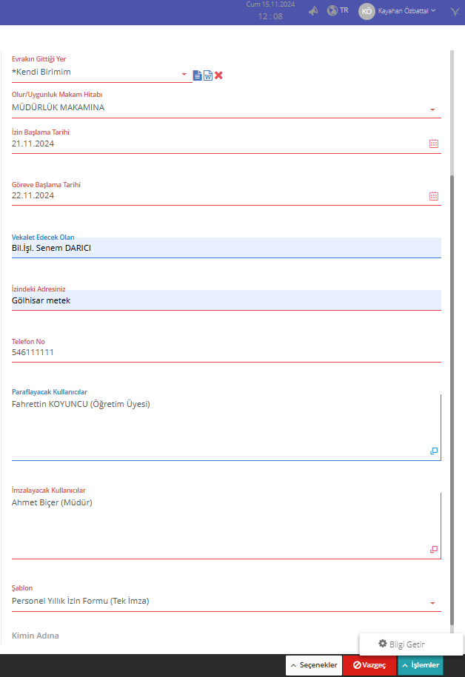
Yıllık İzin Doldurma Sayfası
Dikkat edilmesi gereken yerler ok ile gösterilmiş olup diğer alanlarda doldurulduktan sonra sağ alt köşede işlemler kısmından bilgi getire basınız. Bilgilerinizi şablon ön izlemeden kontrol edip doğru ise yine işlemler kısmından E-İmza ile onaya sun tıklayınız.
Evrakın Gittiği Yer : Kendi Biriminiz Seçilecektir.
Uygunluk Makamı : Müdürlük Makamı Seçilecektir.
Vekalet Edecek Olan: Doldurulacak
Paraflayacak Kullanıcı : Bölüm Başkanınız Seçilecektir.
Şablon : Tek İmza Seçilecektir.

Slide 3
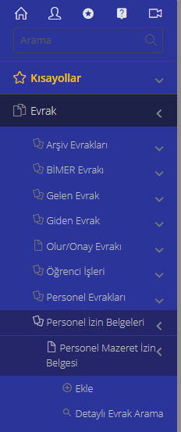
MAZERETLİ İZİN DOLDURULMASI
Ebys’ ye giriş yaptıktan sonra soldaki menü bar içerisinden sırasıyla aşağıdaki seçimleri yapıyoruz.
1- Evrak
2-Personel İzin Belgeleri
3-Personel Mazeret İzin Belgesi
4- Ekle
Ekle seçimini yaptıktan sonra mazeretli izin doldurma sayfasına yönlendirileceksiniz.

Slide 4
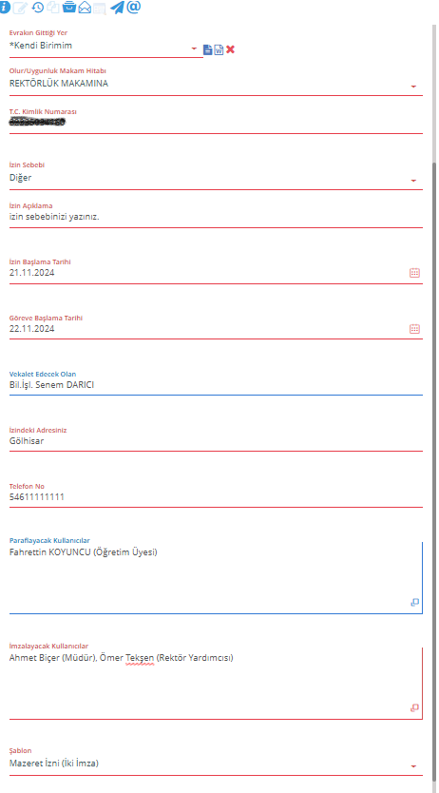
Mazeretli İzin Doldurma Sayfası
Dikkat edilmesi gereken yerler ok ile gösterilmiş olup diğer alanlarda doldurulduktan sonra sağ alt köşede işlemler kısmından bilgi getire basınız. Bilgilerinizi şablon ön izlemeden kontrol edip doğru ise yine işlemler kısmından E-İmza ile onaya sun tıklayınız.
Evrakın Gittiği Yer : Kendi Biriminiz Seçilecektir.
Uygunluk Makamı : Rektörlük Makamı Seçilecektir.
Vekalet Edecek Olan: Doldurulacak
Paraflayacak Kullanıcı : Bölüm Başkanınız Seçilecektir.
İmzalayacak Kullanıcı : ilk Okul Müdürü , ikinci olarak Rektör yardımcısı Hakan ÖNER hoca Seçilecektir.
Şablon : İki İmza Seçilecektir.

